Slide 1
3주차 진행기록 <7/31 ~ 8/3>
Intern / 김재현

Slide 2
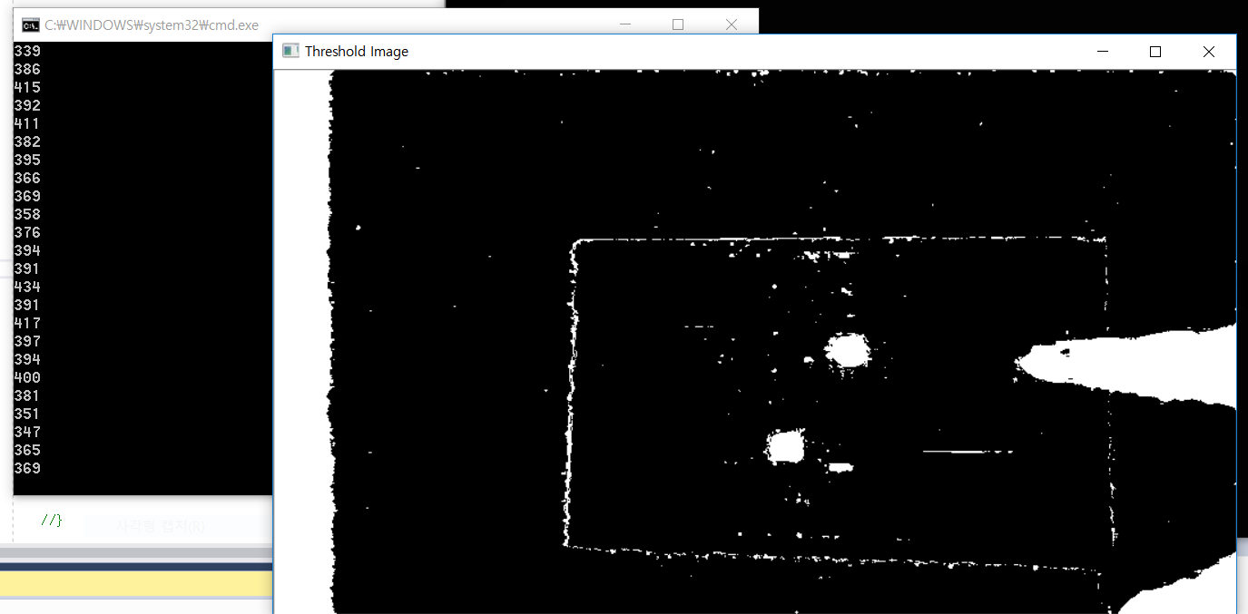
Week 2 Review
connectedComponentsWithStats(image_bin, image_label, stats, cens)

Slide 3
Clustering
Threshold 결과 noise들이 많이 발생하여 component 개수가 수백개로 인식.
Noise들은 size가 작으므로 connectedComponentsWithStats 실행시 생성된 stat Matrix에서 Area를 활용해 noise제거
MIN_AREA 조절 가능(상단의 #define 에서). 가장 무난한 1000으로 기본 set.
Cluster 과정에서 MIN_AREA 초과한 AREA를 가진 componen는 object이므로 obj arrary에 각 component의 label number 등록. 추후 visualization을 위해 고유한 RGB color를 순서대로 입혀준다. (79 , 101, 129는 모든 상대에 대해 서로소며 256과 서로소인 적당한 간격의 수.)

Slide 4
Visualizing
connectedComponentsWithStats 실행시 cens Matrix에는 center가 저장되는데 각 좌표에 + 모양으로 흰색을 입혀 visualize 한다.
Component의 labeling order는 책 읽는 방향으로 정해져 있다.
각 component의 center coordinate와 area size를 출력해준다.

Slide 5
Matching 과정(조건: 충분히 다른 일반적 shape)
Depth data만을 이용하여 Matching 구현하기. – without pcl library
가지고 있는 data
한 점에서 보는 depth data (두개 연결해서 써보려 했으나 usb 3.0 port가 노트북에 한 개 밖에 …)
시도: depth에 따른 object surface image 얻기 - 평평한 물체 detect 가능
Threshold max / min 설정하여 matrix에 순차적으로 저장
같은 방법으로 visualize
기존의 방법 대비 장점: 물체의 기울어짐과 그림자로 인한 물체 외형의 왜곡 방지 겹쳐 있는 물체 구별 가능
기울어진 물체 detect 알고리즘 개선 필요.

Slide 6
SURF 관련
2D RGB에서 object x, y coordinate를 detect하고 depth를 depth cam에서 받아오는 방법을 사용하려 함.
진행중 …
Depth와 color를 동시에 pipelining해야 하는 것 같다. 어떻게 처리할지 고민중..
그후 SURF detection – depth 받기는 바로 구현 가능하다.

